Slide 1
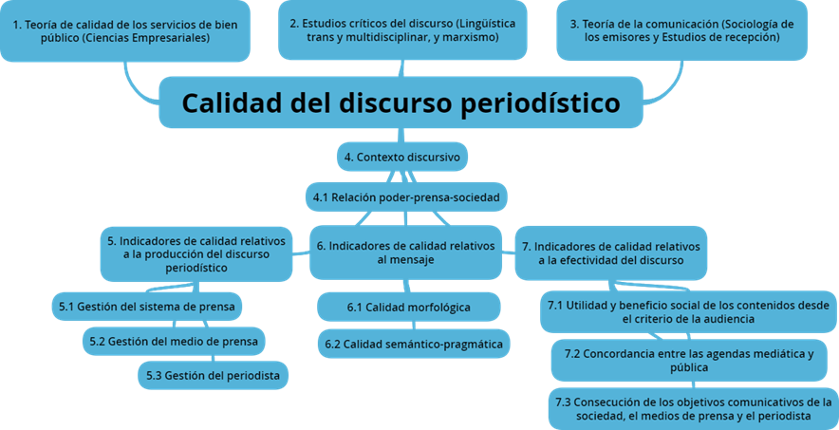
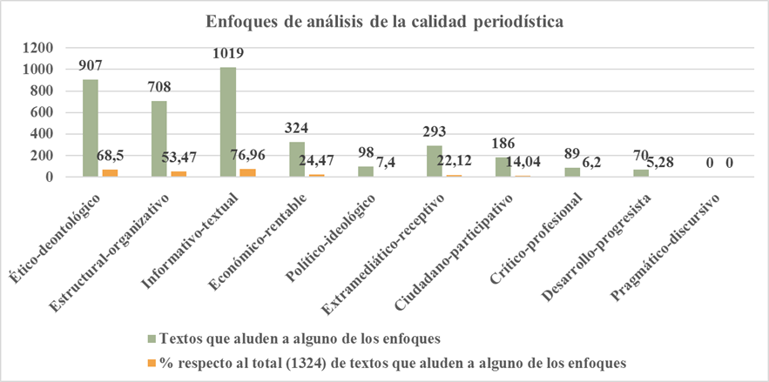
I Simposio Internacional “Desarrollo humano, equidad y justicia social”
Calidad periodística y sociedad transnacional: revisión crítico-epistemológica y bases para el estudio del discurso mediático
2021
Yadán Crecencio Galañena León
UCLV
1. INTRODUCCION (OBJETIVOS)
3. RESULTADOS Y DISCUSION
Ya no resulta válido (ni honesto) aspirar a una prensa que por sí sola se erija contrapoder, dueña de la verdad absoluta, sin compromisos o presiones externas… pero sí es posible exigirle a la prensa acercarse al estándar esperado y demandado por el sistema social en que está inserta, sí es posible hacerle cumplir con los protocolos profesionales, institucionales y éticos que le corresponden, y sí es posible sancionarla administrativa, gremial y legalmente cuando, de hecho, contraviene su responsabilidad social. Y eso es posible, precisamente, cuando se reconocen indicadores de calidad. A pesar de que existe un relativo desarrollo teórico en torno al tema, el gran reto de las investigaciones centradas en la calidad periodística resulta la inconsistencia de su definición y, por ende, de la operatividad práctica para aplicar indicadores de calidad que permitan medir/calificar el periodismo.
Desde el enfoque de los Estudios Críticos del Discurso (ECD), el presente trabajo ensaya una nueva definición de calidad periodística y se propone establecer indicadores para la evaluación del desempeño de la prensa, a partir del análisis crítico-epistemológico de 10 paradigmas teórico-metodológicos legitimados en Iberoamérica, durante el siglo XXI, como parte de la evolución de los estudios de calidad periodística en ecosistemas mediáticos de sociedades transnacionales con aspiraciones democráticas.
2. METODOLOGIA
Paradójicamente, el enfoque más citado (informativo-textual) no es el más adecuado para analizar la calidad periodística (en tanto focaliza su atención en el mensaje, y descuida el rol del emisor y la participación ciudadana); mientras que el menos citado (pragmático-discursivo) resulta el más novedoso, toda vez que se centra en la efectividad real de la prensa en sociedad.
Desde las certezas y limitaciones de las propuestas analizadas, el enfoque pragmático-discursivo, defendido en la investigación, propone asumir el periodismo como proceso social de interacción multilateral efectiva; de modo que, para estudiar la calidad de la prensa, se atienda de forma holística la tríada producción-mensaje-recepción en función de su efectividad real.
Desde esta perspectiva, se define la calidad del discurso periodístico como el conjunto de atributos del servicio de bien púbico de la prensa (emisión, mensaje) que, puesto en contexto, satisface las necesidades comunicativas de los públicos, sin obviar las demandas de la institucionalidad político-socioeconómica, y que permite establecer juicios de valor sobre cada una de las fases del proceso de comunicación (construcción, emisión y recepción), en función de la transformación social (en términos de justicia y equidad) y la mejora continua de la producción periodística, la eficacia (de la emisión y el mensaje, en términos de logro de resultados esperados con un mínimo de gastos) y la efectividad comunicativa del discurso periodístico (Amado Suárez, 2017; Forchtner & Wodak, 2017; García Luis, 2013; Gómez Mompart, Gutiérrez Lozano & Palau Sampio, 2013; Van Dijk, 1990, 2018). Al entender el discurso periodístico no como mero producto textual, sino como un proceso de comunicación e interacción social contextualmente definido entre la prensa y el público, que comprende en sí mismo la tríada producción-mensaje-recepción (Contreras, González Chávez & González Quiñones, 2020; Gutiérrez Vidrio, 2010; Van Dijk, 1990), la noción de calidad del discurso periodístico supone la distinción entre indicadores de calidad periodística relativos a la producción (gestión editorial), al mensaje (calidad morfológica y semántico-pragmática) y al público (efectividad comunicativa) (Gómez Mompart, Gutiérrez Lozano & Palau Sampio, 2013).
Se emplean los métodos Bibliográfico-documental (para la sistematización teórica), Bibliométrico con sus respectivos operadores digitales en Excel (para procesar los datos correspondientes a índices de citación a partir de las estadísticas suministradas por Google scholar en 2021), Modelación teórica (para establecer la taxonomía propuesta, ensayar un nuevo concepto de calidad periodística y determinar indicadores de evaluación) y el Análisis Crítico del Discurso (para develar marcas ideológicas en la estrategia discursiva de las investigaciones analizadas, respecto a los sistemas sociopolíticos donde se insertan los modelos de prensa que evalúan o proponen idealmente).
Para el análisis de los resultados, se toman 10 propuestas teórico-metodológicas legitimadas en Iberoamérica, durante el siglo XXI, para estudiar la calidad periodística. Estas propuestas, aún sin clasificación o nomenclatura firme, se seleccionaron a partir de la coincidencia triangulada entre tres compilaciones sometidas a revisión internacional de expertos: las memorias del Segundo Congreso Nacional e Internacional del Foro de Periodismo Argentino, celebrado en el año 2007, Estándares profesionales e indicadores de calidad periodística (EPICP); la compilación iberoamericana de investigaciones La calidad periodística. Teorías, investigaciones y sugerencias profesionales (CPTISP), publicada en formato libro en el año 2013; y el volumen 21 “Periodismo e información de calidad” (PIC) de la revista Estudios sobre el Mensaje Periodístico, editado en el año 2015.
Los índices de citación se establecen a partir del análisis bibliométrico de 1324 obras científicas (el total de la población computada) registradas en Google Scholar hasta 2021, que citan y/o referencian al menos una de las propuestas teórico-metodológicas en cuestión.
4. CONCLUSIONES
El análisis de la calidad periodística debe realizarse desde un enfoque pragmático-discursivo y en función de tres factores fundamentales:
a) las mediaciones internas y externas a la producción del discurso periodístico (estructura y organización mediáticas, cultura profesional con énfasis en la delimitación de áreas de conflicto ético, políticas editoriales, presiones endógenas y exógenas)
b) la relación dialéctica entre contenido y forma del discurso (calidad circunscrita al plano de la expresión y al plano del significado)
c) la efectividad comunicativa del discurso (consecución de objetivos comunicativos de la sociedad, del medio de prensa y del periodista, credibilidad desde la percepción de la audiencia, correspondencia entre las agendas mediática y pública, utilidad y beneficio social atribuido por el público a los contenidos periodísticos).
5. REFERENCIAS BIBLIOGRÁFICAS
1. De la Torre, L. & Téramo, M. (2015). La calidad de la información periodística: estrategia para su observación. Coincidencias y divergencias entre los medios y el público. Estudios sobre el Mensaje Periodístico, 21, 63-84. Recuperado de https: //doi.org/10.5209/rev_ESMP.2015.v21.50666
2. Gómez Mompart, J. & Palau Sampio, D. (2013). El reto de la excelencia. Indicadores para medir la calidad periodística. En Gómez Mompart, J., Gutiérrez Lozano, J. & Palau Sampio, D. (Eds.), La calidad periodística. Teorías, investigaciones y sugerencias profesionales (pp. 17-38). Valencia: Universidad de Valencia.
3. Pellegrini, S., Puente, S. & Grassau, D. (2015). La calidad periodística en caso de desastres naturales: coertura televisiva de un terremoto en Chile. Estudios sobre el Mensaje Periodístico, 21, 63-84. Recuperado de https: //doi.org/10.5209/rev_ESMP.2015.v21.50678
4. Ramírez de la Piscina, T., Zabalondo, B., Aguirre, A. & Aistarán, A. (2015). La calidad de la prensa europea de referencia analizada por académicos, profesionales y usuarios. Estudios sobre el Mensaje Periodístico, 21, 31-46. Recuperado a partir de https://doi.org/10.5209/rev_ESMP.2015.v21.50649
CONTACTO
yadan@gmx.es

